Slide 1

Hoạt động: Khám phá khoa học
Đề tài: Tìm hiểu về thủ đô Hà Nội
Lứa tuổi: Mẫu giáo lớn 5 – 6 tuổi
Giáo viên: Lưu Huyền Trang
UBND QUẬN LONG BIÊN
TRƯỜNG MẦM NON LONG BIÊN
GIÁO ÁN
PHÁT TRIỂN NHẬN THỨC

Slide 2
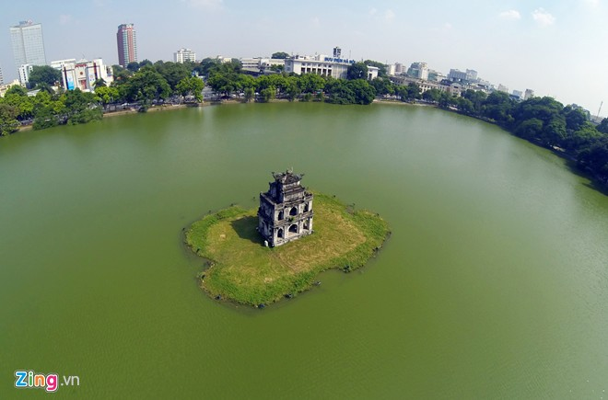
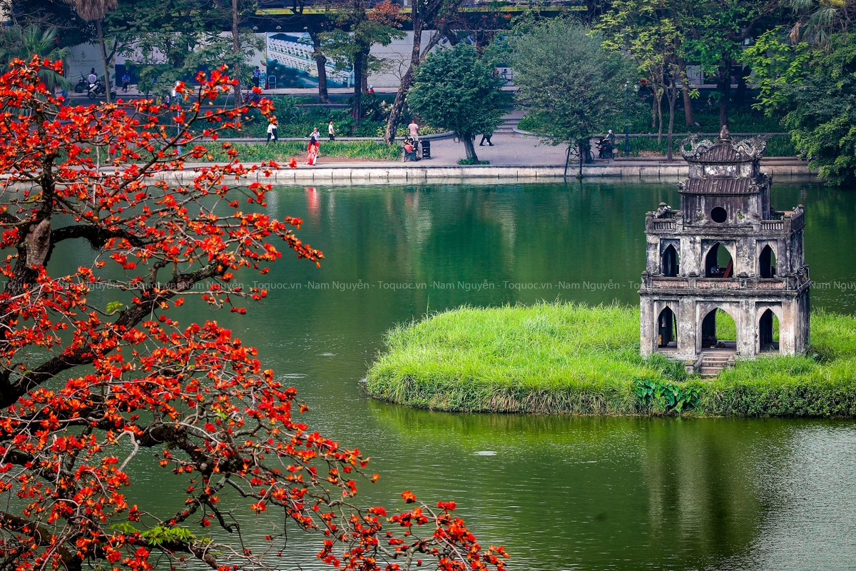
Hồ Gươm
Hồ Gươm

Slide 3
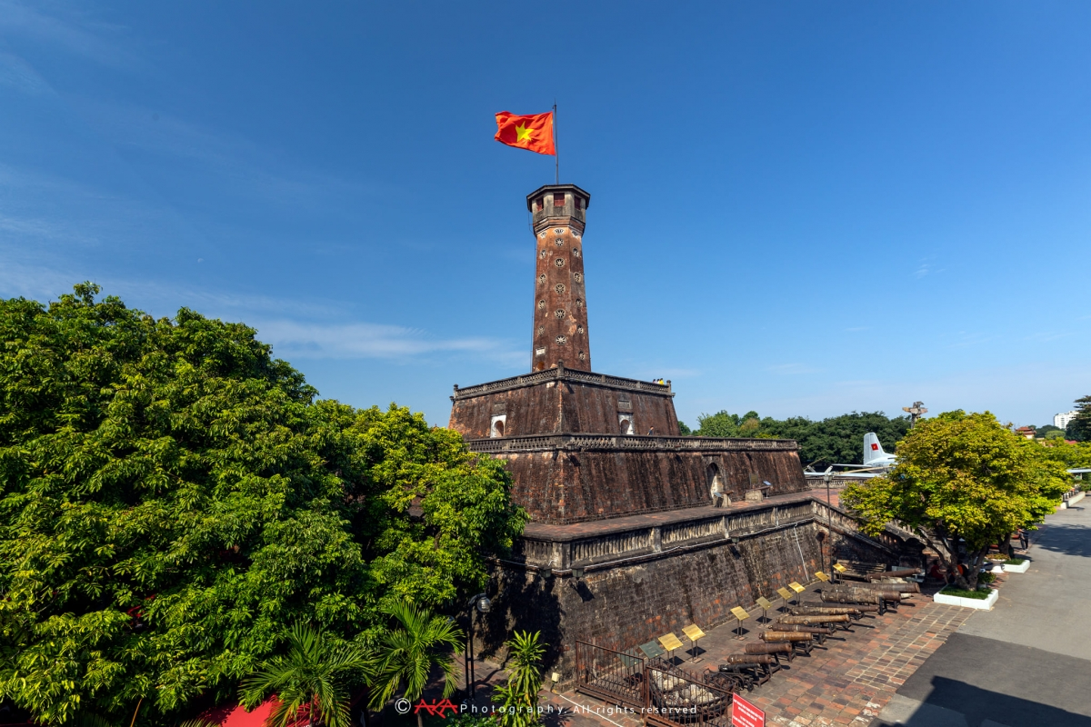
Cột cờ Hà Nội
Cột cờ Hà Nội

Slide 4
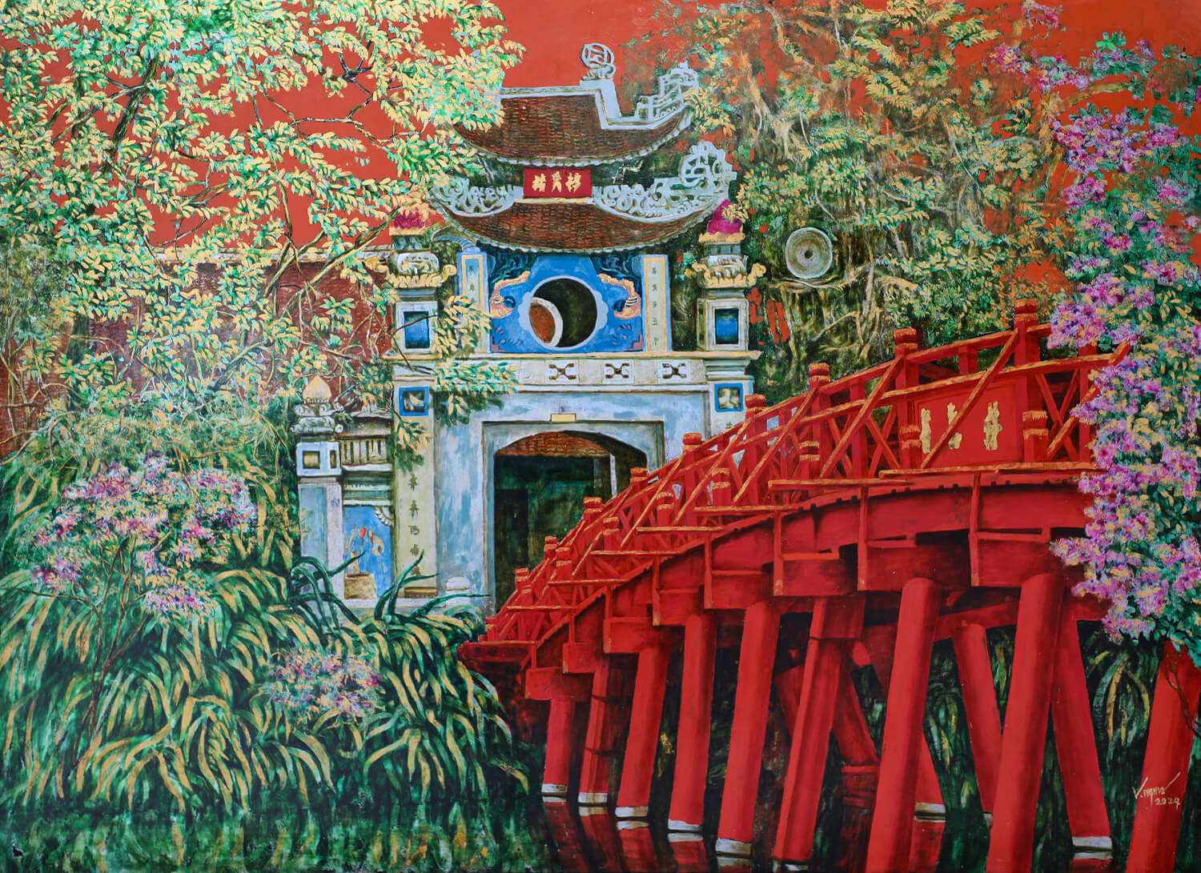
Cầu thê húc

Slide 5
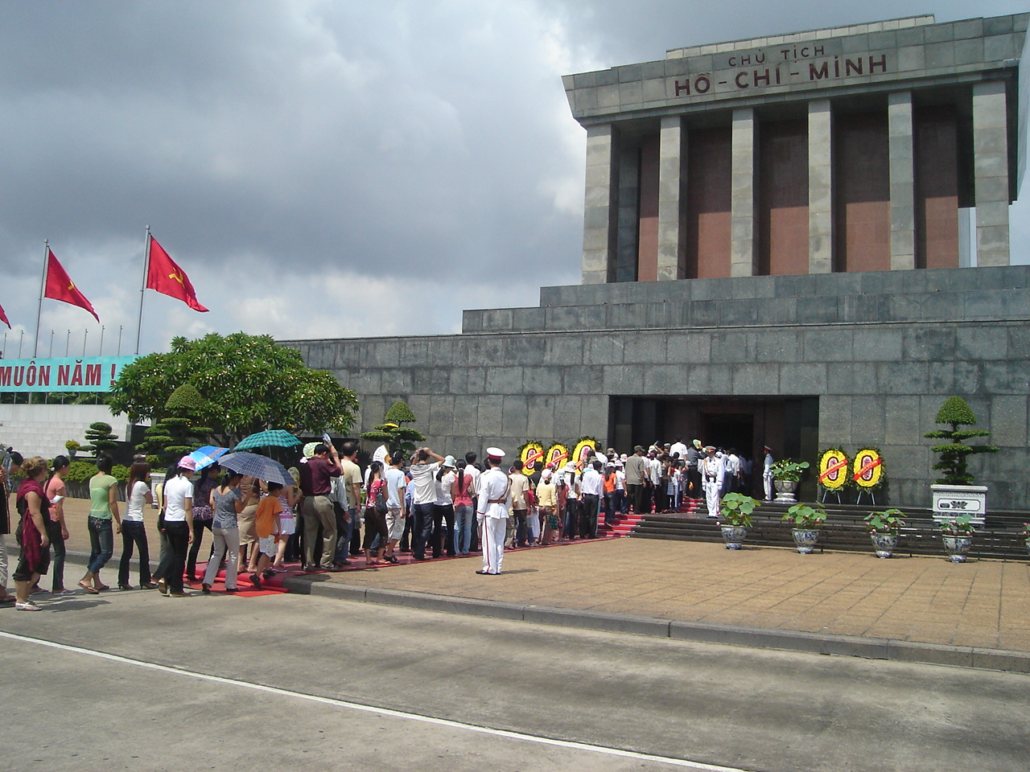

Slide 6
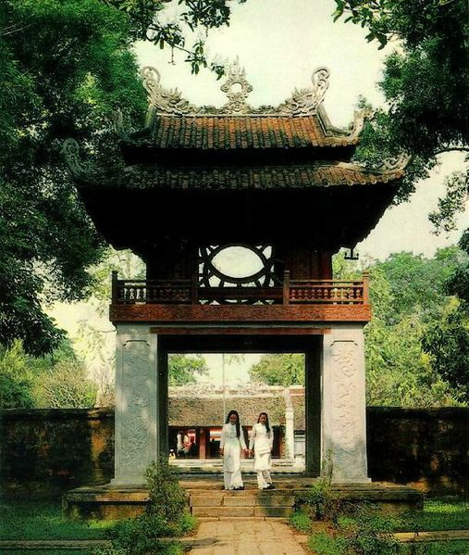
Văn miếu quốc tử giám

Slide 7
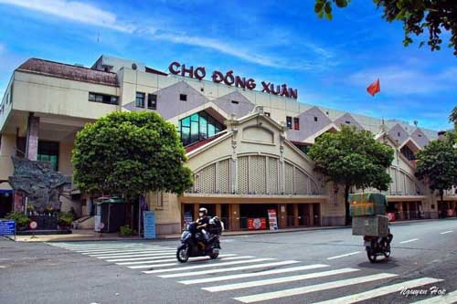
Chợ Đồng Xuân

Slide 8
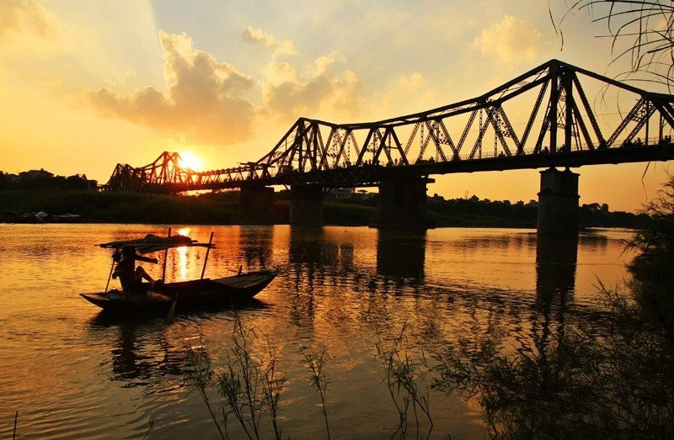
Cầu Long Biên

Slide 9
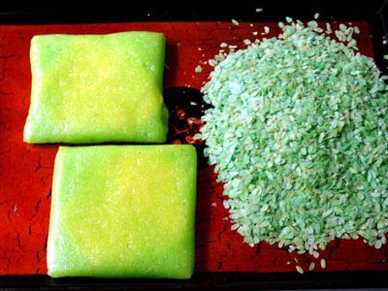
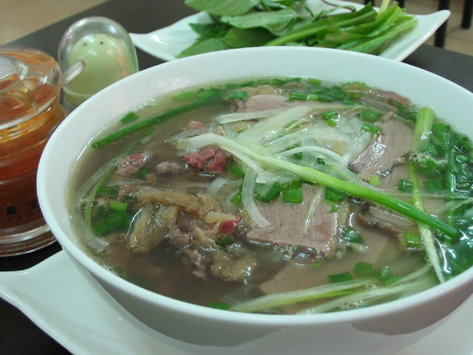
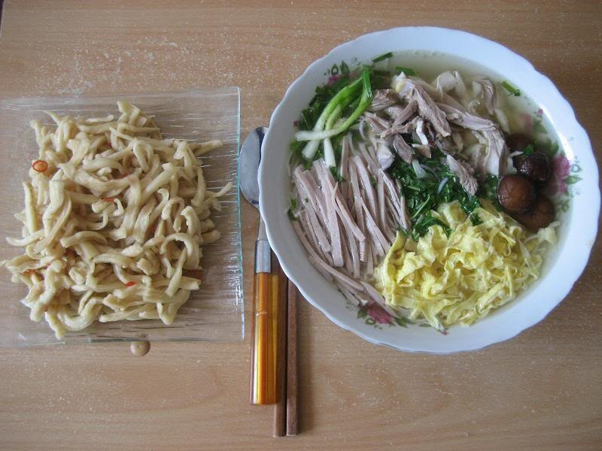
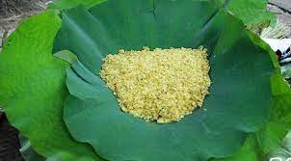
Các món ăn đặc sản hà nội
Bánh cốm
Phở Hà Nội
Bún thang
Cốm làng Vòng

Slide 10

Trò chơi:
Thi xem đội nào nhanh
Trò Chơi:
Thi xem đội nào nhanh

Slide 11
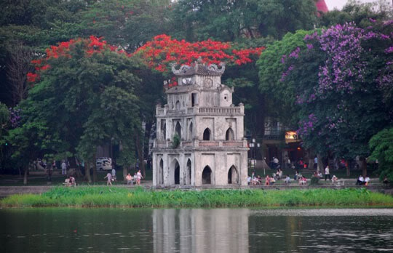
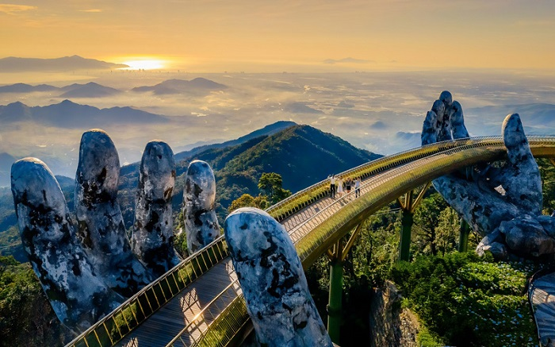
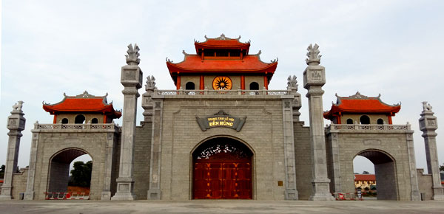
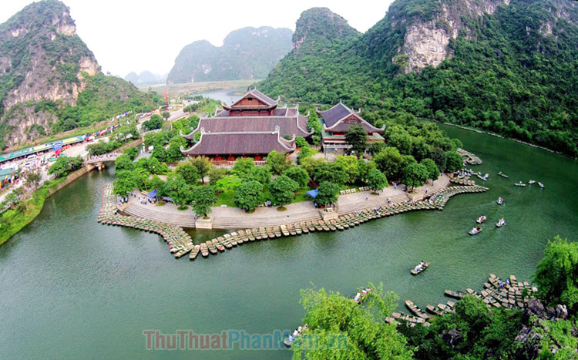
Đâu là danh lam thắng cảnh của hà Nội
1
2
3
4

Slide 12

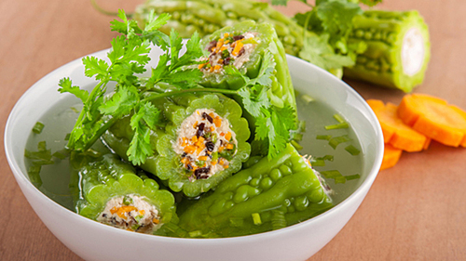


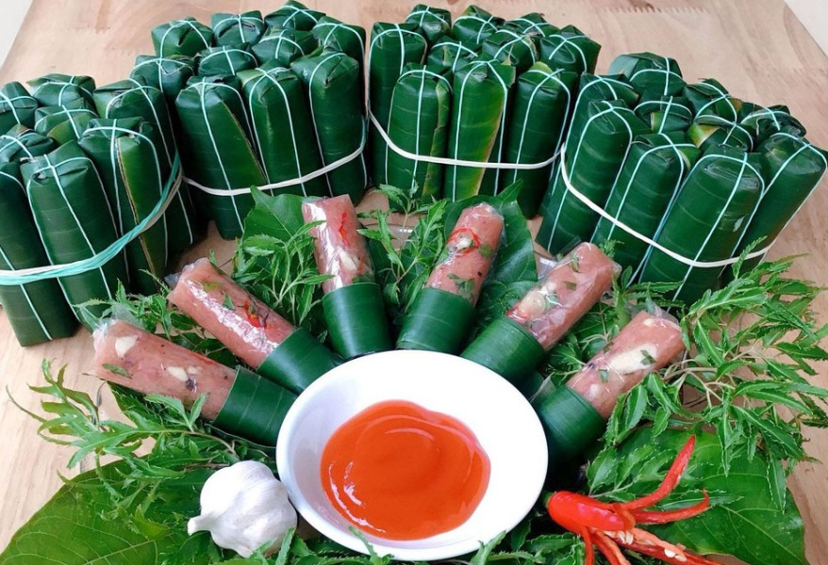

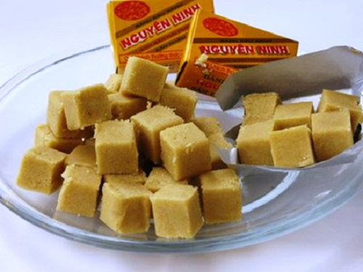

Món ăn đặc sản của Hà Nội
Canh mướp đắng
Cốm làng vòng
Nem chua
Bánh đậu xanh

Slide 13

Xin chào và hẹn gặp lại!

